Slide 1

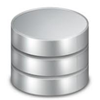

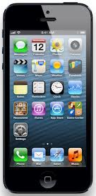
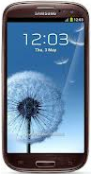



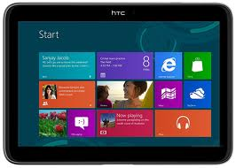

CMS
App User
?
?
DB
?
DB Delta

Slide 2
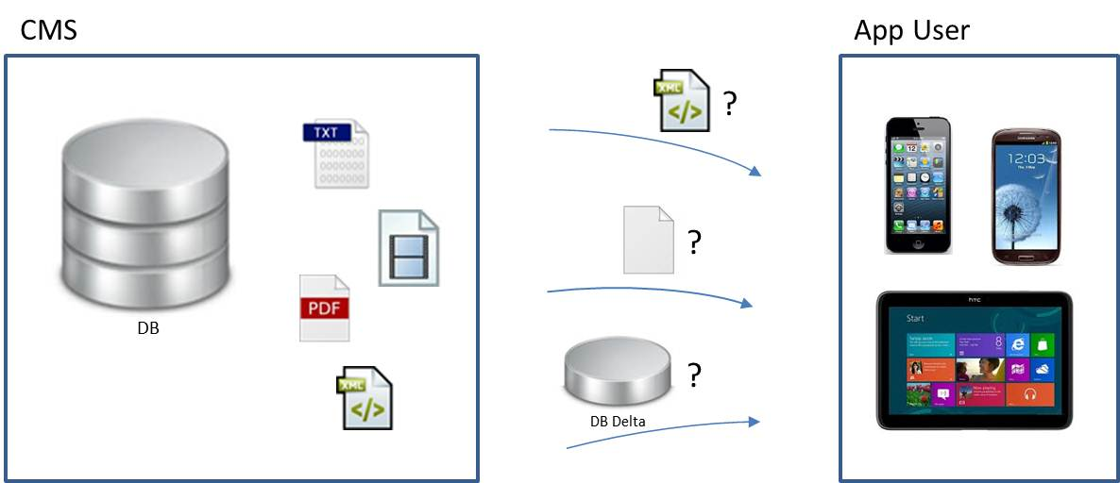
Contentübergabe an eine Mobile App über ein CMS
Für content-basierte Mobile Apps müssen immer wieder neue Inhalte publiziert werden. Dies soll jeweils vom Betreiber der App auf einfache Art möglich sein. Dies ist möglich, wenn die Inhalte in einem CMS verwaltet werden. Die App soll automatisch aktuell gehalten werden, ohne dass die ganze App aktualisiert werden muss, und auch ohne dass der Konsument aktiv wird. Wichtig ist zudem, dass die Daten auch offline zur Verfügung stehen und auch grössere Datenmengen unproblematisch übermittelt werden können. Trotzdem muss aber ein Mechanismus gefunden werden, dass nur möglichst kleine Datenmengen übermittelt werden müssen um z.B. auf geringe Bandbreite reagieren zu können, oder Roaming-Gebühren klein zu halten.
Wie können Daten welche über ein CMS bereitgestellt werden effizient an die Mobile-Apps verteilt werden indem zum Beispiel nur die Änderungen übertragen werden? In welchen Formaten müssen die Daten vorhanden sein? Welche Verfahren und Prozesse eignen sich besonders?
Die entwickelten Lösungsansätze sollen helfen, künftige Apps effizient und gemäss klaren Abläufen aktuell zu halten.
Autoren: Alexander Gustafson, Ramon Schilling

